Slide 1

PowerShell
Advanced – dag 1

Slide 2

Agenda
Advanced functions
Decorators
Input validation

Slide 3

Agenda
PowerShell parameters
Modules

Slide 4
Agenda
Script signing
Bonus
Formatting

Slide 5
Advanced functions
4

Slide 6
Advanced functions (huiswerk)opdracht
5
Functie
Input
DateTime-Object
of
Dag
Maandnummer
Output
Aantal dagen tot verjaardag
Input is een fictieve datum in de toekomst in 2024

Slide 7
Input validation
6

Slide 8
Input validation opdracht
7
Get-DaysToBirthday
Validate input
Date -> Ligt deze in de toekomst?
MonthNumber -> Geldige waarde?

Slide 9
PowerShell parameters
9

Slide 10
Modules
1

Slide 11
Script signing
2
Staat van script ligt vast
Beschermt niet tegen ongewenste uitvoer

Slide 12
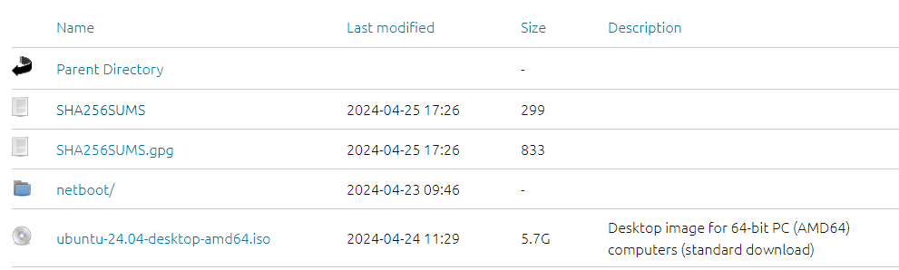
Script signing
2
Hashing
Filehash / Checksum
81fae9cc21e2b1e3a9a4526c7dad3131b668e346c580702235ad4d02645d9455 *ubuntu-24.04-desktop-amd64.iso

Slide 13
Bonus - Formatting
3
#region
Comments
Witregels
Indentation

Slide 14
Bonus - Formatting
3
Meerdere regels
` (backtick)
Splatting

Slide 15
Bonus - Formatting
3
Meerdere regels
| (pipe)

Slide 16

Vragen?

